Slide 1
Bağımsız hastaları kapsamlı birincil bakıma bağlamak: hızlı bir derleme
ARŞ. GÖR. DR. SEZİN ARSLANTÜRK ÇONTAR
17.09.2024

Slide 2
GİRİŞ
Birincil bakım, önleyici bakım, hastalıkların erken teşhisi ve tedavisi, kişiselleştirilmiş ve ilişkiye dayalı bakım ve kronik durumların daha iyi yönetimi dahil olmak üzere bireysel ve toplum sağlığı için çok sayıda fayda ile ilişkilidir.
Ancak, 2019 itibarıyla, 12 yaş ve üzeri Kanadalıların neredeyse %15'inin düzenli bir birincil bakım sağlayıcısına (PCP) erişimi sınırlıdır.
Bu sorun dünya çapındaki ülkeleri etkiler ve nüfus artışı, emeklilik eğilimleri ve aile hekimliği mezunlarının kapsamlı aile hekimliğinde çalışmamayı seçmesi gibi birçok katkıda bulunan faktör vardır.
Notes:
PCP (primary care provider)

Slide 3
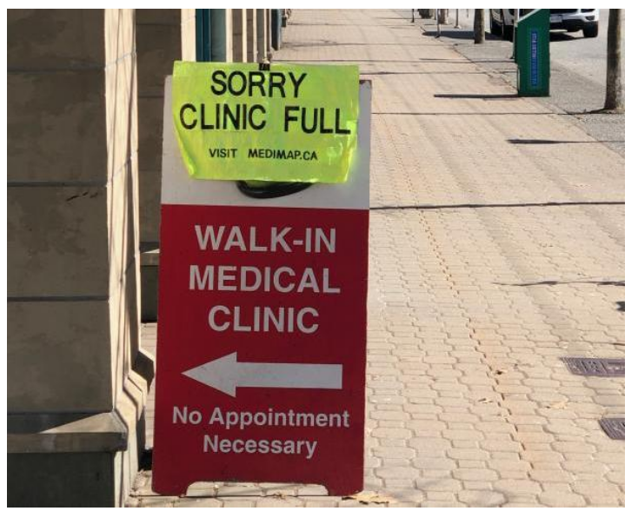
GİRİŞ
Kanada'da, bir PCP'ye sahip olmamak, birincil koruma ve uzman bakımı almanın önünde önemli bir engeldir, çünkü Kanada sağlık bakım sisteminin niteliği, bir PCP'den uzmanlara sevk edilmesini gerektirir.
Sonuç olarak, PCP'si olmayan hastalar ("bağımsız hastalar"), ayakta tedavi klinikleri (walk-in clinics) ve acil servisler aracılığıyla bakım aramakta.
Bu durum, bakımın sürekliliğinin ve koordinasyonunun zayıf olmasına ve sağlık bakım sistemine gereksiz yük binmesine neden olmaktadır.
Notes:
unattached patients

Slide 4
GİRİŞ
Bağımsız hastalar hem Kanada'da hem de uluslararası alanda büyüyen bir sorun olarak kabul edilmektedir
Şu anda Kanada'da bireyler, merkezi bekleme listeleri gibi kaynaklar aracılığıyla veya doğrudan kliniklerle iletişime geçerek bir PCP bulmaktan sorumludur.
Ancak, bu yaklaşımlar birincil bakım sisteminde yeni hastaları absorbe etmek için yeterli kapasitenin olduğuna güvene dayanmaktadır.

Slide 5
GİRİŞ
Bağımsız hasta sayısını etkileyen birkaç engel tanımlanmıştır.
Bunlar arasında aile hekimliği mezunlarının eksikliği,
hekimlerin kırsal bölgelere yerleşmek istememesi ve kapasiteyi artırabilecek dijital araçların veya multidisipliner ekiplerin eksikliği yer almaktadır.
PCP eksikliği ve PCP uygulamalarının eşitsiz coğrafi dağılımıyla ilgili sorunlar uluslararası alanda tanımlanmıştır(Dünya Sağlık Örgütü, 2018 ).

Slide 6
GİRİŞ
Bağımsız hastalar konusu araştırmacılar ve klinisyenlerin ötesinde ilgi görmeye başladı: hekim temini durumu, Kanada Federal Hükümeti'nin 2021 seçim platformlarının bir parçasıdır
Notes:
Ek olarak, birkaç ülke, bireyleri kapsamlı birincil bakımın düzenli bir kaynağına bağlamak için yeni girişimler ve yaklaşımlar başlattı ve benimsedi ,ancak bu girişimleri tanımlayan ve karşılaştıran araştırma yetersizliği var.
Dahası, bu hasta popülasyonunu tanımlamak için sınırlı evrensel terminoloji var ve bu da konuyla ilgili kanıtların birleştirilmesini ve paylaşılmasını zorlaştırabilir. Bu nedenle, bağımsız hasta sayısını azaltmada başarılı sonuçlara yol açan mevcut yaklaşımları ve özelliklerini belirleme ihtiyacı vardır.

Slide 7
GİRİŞ
Bu makalede, bağımsız hastalar için birincil bakıma erişimi ele alan yaklaşımlardaki temaları ortaya çıkarmak ve belirlemek için mevcut literatür incelendi.
Bu analiz yoluyla, en etkili müdahalelerin, bir ekip tarafından desteklenen daha geniş bir hasta listesine kapsamlı bakım sağlayabilen, birincil bakımın yeniden düzenlenmiş bir modelini ele alanlar olduğu gösterildi.
Bu modeller, Kanada Aile Hekimleri Koleji tarafından desteklenen Hastanın Tıbbi Evi (PMH) çerçevesiyle uyumludur.
PMH yaklaşımı, sağlık hizmeti ekiplerini (aile hekimi uzmanları, eczacılar, sosyal hizmetler, vb.) bireylere kişiselleştirilmiş, kolay erişilebilir ve koordineli bakım sağlamak için iş birliği yapmaya teşvik eder.
Notes:
Patient’s Medical Home

Slide 8
METOD
Haziran ve Temmuz 2021'de bir akademik kütüphanecinin yardımıyla, bağımsız hastalar için sürekli bakıma erişim yaratma yaklaşımlarını belirlemek üzere literatürde hızlı bir inceleme gerçekleştirdi.
Hızlı derlemeler, sağlık hizmeti karar vericilerine bilgi sentezi sunma amacıyla kısa sürede bilgi üretmek için sistematik derlemelerin basitleştirilmiş versiyonlarıdır ve standart bir metodolojileri yoktur
Boolean operatörleri ile birbirine bağlanan arama terimlerini kullanarak Medline, PubMed, Google ve Google Akademik'te arama yapıldı.

Slide 9
METOD

Slide 10
METOD
İlk aramalar öncelikle Kanada metinleri verdi, bu nedenle diğer ülkelerdeki ilgili terimleri elle aramaya ve bu alandaki Kanadalı ve uluslararası araştırmacılarla iletişime geçmeye başlandı.
Yeni terimler belirledikten sonra, her terim için odaklanmış bir Google araması yapıldı.
Her arama için sonuçların ilk 10 sayfasını tarandı.

Slide 11
METOD
Ayrıca referans listeleri taranarak ve paydaşlarla görüşmeler yaparak kaynaklar belirlendi.
Yayın süresi sınırlaması olmaksızın İngilizce veya Fransızca olarak yayınlanan, bağımsız hasta sayısını azaltmaya yönelik bir yaklaşımı tanımlayan tüm kaynakları dahil edildi.
Başka bir dilde yayınlanan kaynaklar hariç tutuldu.
Bu arama yoluyla, bağımsız hasta popülasyonunu azaltmaya yönelik yaklaşımları tanımlayan 38 kaynak belirlenebildi.

Slide 12
METOD
Tanımlanan akademik ve gri literatürün tam metin incelemesinden sonra, her kaynaktan temel bulgular hakkında bilgi çıkarıldı ve müdahale özetlendi.
Daha sonra kaynaklar arasında ortak temaları belirlemek için tümevarımsal bir tematik analiz gerçekleştirildi.
Yazarlardan ikisi kaynakları bağımsız olarak inceledi ve her birinin tanımladığı temaları tartışmak ve karşılaştırmak için bir araya geldi.
Ön temalar üzerinde anlaştıktan sonra, bunları geri bildirim için üçüncü yazara sundular ve ardından burada sunulan beş tema kesinleştirildi.
Notes:
Gri literatür: ticari amaçlı basım şirketleri tarafından kontrol edilmeyen kitap ya da dergide yayınlanmamış basılı ya da elektronik formattaki akademik çalışmaların oluşturduğu literatür.

Slide 13
BULGULAR
Bağımsız hasta sayısını azaltmaya yönelik beş farklı yaklaşım teması belirlendi:
1- hastalara veya bakım sağlayıcılara finansal teşvikler,
2- sağlık hizmeti organizasyonu,
3- politika müdahalesi,
4- sanal bakım ve sağlık bilgi teknolojisi (HIT)
5- tıbbi eğitim
Notes:
health information technology HIT

Slide 14
hastalara ve hekimlere finansal teşvikler
sağlık hizmeti organizasyonu iyileştirilmesi

Slide 15
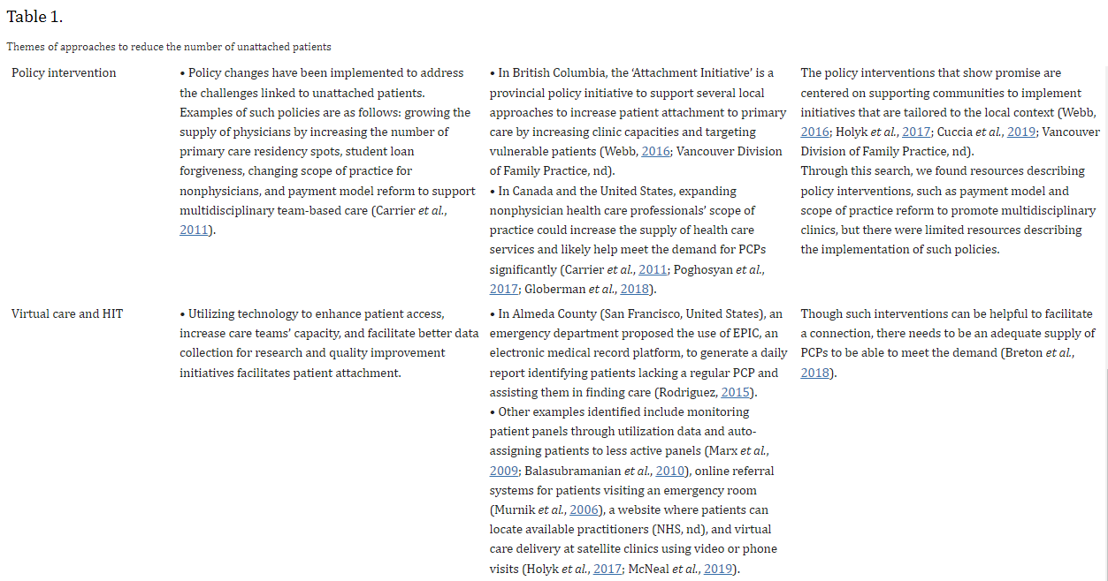
politika müdahalesi
sanal bakım ve sağlık bilgi teknolojisi

Slide 16
tıbbi eğitim

Slide 17
BULGULAR
Dünya çapında çeşitli sağlık hizmeti müdahalelerini analiz ederek, en umut verici müdahalelerin, tanımlanan temalardan en az ikisini birleştiren ve PMH modelini yansıtan birincil bakım modelleri olduğunu bulunuldu.
Öne çıkan müdahalelerden biri, Kanada'nın kırsal kesiminde bulunan Carrier Sekani Aile Hizmetleri (CSFS) tarafından yapıldı (Holyk vd. , 2017 ).
Burada, hastaların birincil bakıma erişiminde karşılaştıkları çok sayıda zorluğa karşı ikna edici çözümler uygulanmış.
Notes:
PMH PATİENTS MEDİCAL HOME

Slide 18
BULGULAR
Örneğin, birçok insan ulaşılması zor, uzak ve geniş coğrafi bölgelerde yaşamaktadır.
CSFS, bunu ele almak için, aile hekimlerinin tele tıp ve ara sıra yüz yüze randevular aracılığıyla hastalara düzenli bakım sağladığı, hemşire uygulayıcılar tarafından işletilen uydu kliniklerini tanıttı.
Ek olarak, bireyler bölgedeki farklı klinikleri ziyaret edebilir ve sağlık bilgileri merkezi bir elektronik tıbbi kayıt aracılığıyla sağlayıcılar arasında paylaşılabilir.
Multidisipliner bir ekibin kullanımı ve etkili sağlık bilgi teknolojileri, kliniklerin iş gücü kapasitesini en üst düzeye çıkarmasına ve hasta listelerini genişletmesine olanak tanır.
Bu, birincil bakımın belirli toplum ihtiyaçlarına göre geliştirildiğinde başarılı olduğu görülen duruma bir örnektir.
Notes:
PMH PATİENTS MEDİCAL HOME

Slide 19
BULGULAR
CSFS modeli, PMH modelinin konseptini yansıtan bakımı sağlarken birincil bakım kapasitesini artırma yeteneğini göstermektedir.
CSFS kullanan tüm hastalar kliniği birincil bakım tıbbi evleri olarak tanımlamasa da (Holyk vd. , 2017 ), klinik ziyaretlerinin sayısı 2018'de 3471'den 2019'da 4394'e yükseldi (Carrier Sekani Aile Hizmetleri, 2019 ).
Ayrıca, kliniği kullanan bir hasta örneği üzerinde yapılan bir çalışma, bakım sürekliliğinin arttığını, acil servislere olan bağımlılığın ise azaldığını buldu (Holyk vd. , 2017 ).

Slide 20
BULGULAR
Bulunan diğer başarılı müdahaleler, müdahalenin toplumun belirli kültürüne dayandığından emin olurken PMH modelinin temellerinin ele alınması bakımından benzerdi.

Slide 21
TARTIŞMA
Kanada'da, bağımsız hastaların sayısı giderek artıyor, ancak bu nüfus, verimli ve etkili sağlık hizmeti sunma konusunda büyük ölçüde konuşmanın dışında bırakılıyor.
Mevcut inceleme, bağımsız hastaların neden bu kadar büyük bir zorluk olduğunu ve politika yapıcılarının bu zorlukları ele alırken ülke genelinde kaliteli birincil bakım hizmetlerine erişimi nasıl artırabilecekleri tartışıldı.

Slide 22
TARTIŞMA
Kanada, PCP eksikliği ve bağımsız hastalarla ilişkili sorunları hafifletmek için çeşitli çözümler denemiş olsa da, bir toplum bağlamında birincil bakım sisteminin organizasyonunu ele almak için reformlara ihtiyaç vardır (Schuttner vd ., 2020 ).
Bir sağlık hizmeti sunum modelinin hizmet verdiği tüm toplum üyelerine eşit erişim sağlamada başarılı olması için, birbirleriyle uyumlu ve karşılıklı olarak birbirini destekleyen anlamlı, çok düzeyli müdahalelere ihtiyaç vardır.

Slide 23
TARTIŞMA
Bunlara, ödeme yapılarını reform etmek ve hekim olmayan sağlık hizmeti sağlayıcıları için uygulama kapsamını artırmak üzere politikalar getiren hükümetler de dahildir (Kirchner vd. , 2010 ; McCauley vd. , 2021 ).
Ayrıca, bakım sağlayıcıların birlikte çalışma biçimini ele almak için klinik düzeyde değişikliklere ihtiyaç duyulmaktadır.
Notes:
health information technology

Slide 24
TARTIŞMA
Bu hızlı derlemeden elde edilen bulgular heterojen bir literatür gövdesi göstermektedir.
Bütünsel, toplum temelli bir yaklaşım benimseyerek bağlanmayı artıran yenilikçi birincil bakım modellerini vurgulamak için daha fazla araştırmaya ihtiyaç vardır.

Slide 25
TARTIŞMA
Bulgular Kanada bağlamına odaklanmış olsa da, başka birçok ülke bağımsız hastalarla ilgili benzer zorluklarla karşı karşıyadır (Corscadden vd. , 2018 ), bu nedenle bu tür bir incelemenin uluslararası önemi vardır.
Sağlık hizmeti sunumu ve politika sorularına olası yanıtlar için diğer ülkelere bakmanın yararı, olasılıkların kapsamını bir ülkenin tarihi, kültürel ve yapısal bağlamlarının ötesine genişletmesidir.
Ancak, aynı bağlamlar nedeniyle, bazı politika yaklaşımları bir ülkeden diğerine aynı başarıları aktarmayacaktır.

Slide 26
TARTIŞMA
Örneğin, CSFS tarafından tanımladığımız müdahalenin başarısı, multidisipliner sağlık ekiplerinin kullanımına dayanıyordu (Holyk vd. , 2017 ).
Bu yaklaşım, birincil sağlık hizmeti sağlayıcılarının sağlık hizmetlerine erişimde bir bekçilik işlevi gördüğü Kanada bağlamında işe yaramış olsa da, birincil sağlık hizmeti sağlayıcılarının bu merkezi rolü üstlenmediği ülkelerde yaşayan hastalar, birden fazla hekim ve sağlık hizmetinin aynı yerde bulunması durumunda daha az memnuniyet ve daha kötü bakım bildirmektedir (Bonciani vd. , 2018 ).

Slide 27
SONUÇ
Belirli bir unsuru değiştirmek yerine, toplum ihtiyaçlarını karşılamak için birincil bakım sunum modellerini yeniden şekillendirmeye odaklanmak, bir topluluğun benzersiz ihtiyaçlarına ve tercihlerine dayalı, yaşam boyu güvenilir ve en önemlisi tüm sağlık hizmetlerine entegre edilmiş bir bakımla sonuçlanabilir.
Gelecekteki araştırmalar, topluma dayalı başarılı birincil bakım modellerinden unsurları belirlemeye, öğrenmeye ve uyarlamaya odaklanmalıdır.

